Slide 1
PRACTICAS JURIDICAS RESPECTO AL BULLYING
DRA. NATALIA RITA GIUNTA
Juez Interina Juzgado de Familia Niñez Adolescencia y Violencia N°1

Slide 2
Bullying…

Slide 3
LO DEFINIMOS?....

Slide 4
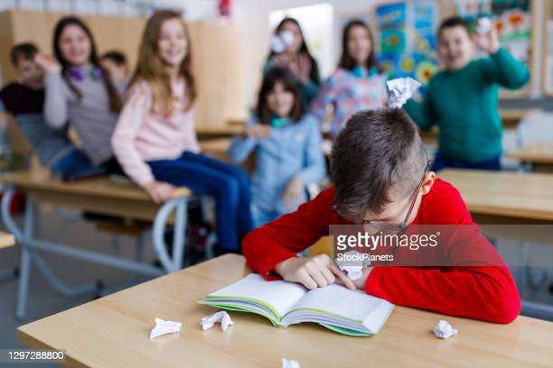

Slide 5
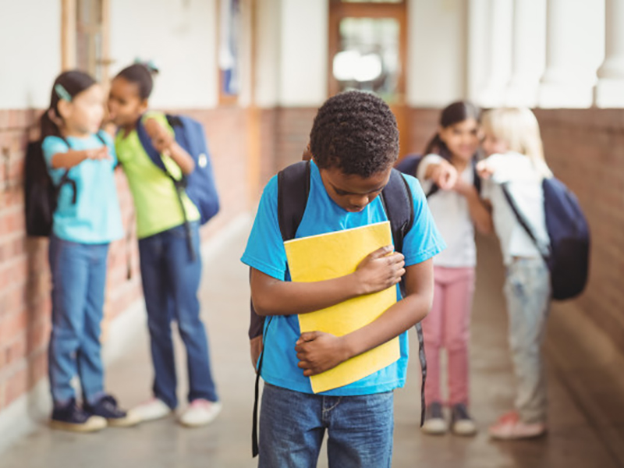

Slide 7
Se entiende por BULLYING toda forma de maltrato físico, verbal y/o psicológico que se produce entre escolares de forma reiterada y a lo largo del tiempo. Implica una relación asimétrica de fuerzas entre los participantes de la situación de acoso y se caracteriza por ser un fenómeno grupal que involucra, además de los acosadores y acosados, a otros sujetos que presencian las escenas ya sea como testigos o como alentadores de las agresiones ejercidas sean estas físicas o psicológicas

Slide 8
DAN OLWEUS (1993)
Aquel comportamiento prologado en el tiempo de insultos, rechazo social, intimidación psicológica y/o agresividad física de unos niños hacia otros que se convierten de esta forma en víctimas de sus compañeros. Un alumno es agredido o se convierte en víctima cuando queda expuesto repetidamente durante tiempo a acciones constantes llevadas a cabo por otro alumno o por varios

Slide 9
ELEMENTOS QUE LO DEFINEN
La intención de una o varias personas de dañar a otra.
La reiteración de este comportamiento a lo largo del tiempo.
La existencia de un desequilibrio de poder en la relación entre pares.
Complicidad, pasividad o ignorancia del entorno
Ausencia de provocación de la víctima

Slide 10
CONOCERLAS AYUDA A….
permiten detectar los procesos de hostigamiento, acoso escolar o bullying
delimitar su especificidad respecto de otras situaciones de violencia que también tienen lugar en las escuelas como lo son las violencias, los malos tratos o las intolerancias circunstanciales u ocasionales (no persisten en el tiempo, son más bien efímeras y, no organizan ni gestionan en un determinado sentido los vínculos y lazos sociales persistentes en el tiempo entre pares en un contexto institucional)

Slide 11
ROLES EN EL BULLYING: PERSPECTIVA TRADICIONAL
VÍCTIMA – ACOSADO
VICTIMARIO - ACOSADOR

Slide 12
Esta perspectiva trata de revertir la conducta del acosador, las más de las veces con medidas disciplinarias y punitivistas, y disminuir así sus efectos en el acosado.
INCONVENIENTES:
* Por un lado convierte un fenómeno que es grupal y que tiene lugar en una institución determinada en un conflicto meramente individual.
* Al hacerlo refuerza las etiquetas y los estereotipos que recaen sobre los implicados y los convierte en personas que por esencia portan ciertos atributos que serían
inherentes a su personalidad.
* Trabaja sobre el paradigma educacional según el cual la escuela interpela siempre en modo individual a los alumnos, ya sea para calificarlos académica o conductualmente.-

Slide 13
Desde otra mirada, se trata de un proceso que solo puede comprenderse atendiendo a la especificidad intersubjetiva y grupal del lazo y los vínculos entre las personas. Esto es, no se trata de pensar en personas aisladas que tienen características esenciales por las cuáles unos estarían predispuesto naturalmente a agredir y otros a ser agredidos sino de pensar en la distribución de roles y funciones que ocasionalmente ocupan unos y otros en una dinámica que es siempre grupal y de inscripción institucional.

Slide 14
En este sentido no hay personas violentas y personas débiles sino que hay sujetos que ocupan determinadas posiciones y asumen ciertas tomas de posición frente a otros sujetos en un contexto determinado.

Slide 15
Dijimos que hay que diferenciarlos de otras violencias… VIOLENCIA:
Según la Organización Mundial de la Salud (OMS, 2003) dicho concepto es definido como «El uso deliberado de la fuerza física o el poder, ya sea en grado de amenaza o efectivo, contra uno mismo, otra persona o un grupo o comunidad que cause o que tenga muchas probabilidades de causar lesiones, muerte, daños psicológicos, trastornos del desarrollo o privaciones».

Slide 16
Implica amenaza de uso, o utilización de la violencia física o psicológica con intención de hacer daño de manera recurrente y como una forma de resolver conflictos. No es innata a los seres humanos, es decir, las personas no nacen siendo violentas, sino que aprenden a serlo en función del entorno en el que se desenvuelven o las experiencias vividas. No es igual a la agresividad, que es una condición innata de la materia viva y que en determinadas circunstancias toma características defensivas.

Slide 17
TIPOS DE CONDUCTAS VIOLENTAS
Verbal
Psicológica
Física
Sexual
Social - Grupal

Slide 18
Conducta violenta social
Consiste, primordialmente, en la exclusión, bloqueo o aislamiento del individuo en relación al grupo, fomentando la soledad de la víctima y reduciendo los apoyos con los que previamente contaba. También se considera a la víctima dentro del grupo, pero atacando su estatus, ninguneándolo y dejándolo en último lugar, restringiendo su libertad de expresión, sin oportunidad de exponer su punto de vista, ya que será desvalorizado y ridiculizado. Dentro de este tipo de violencia se incluye la racial o religiosa.

Slide 19
ENTONCES…. ¿Acoso escolar o acoso en la escuela?

Slide 20
Si como dijimos, las personas pueden jugar roles muy diferentes en las distintas dinámicas e instituciones de las que participan entonces puede pasar que aquella persona que resulta acosada en la escuela, y por ende asume allí ciertas características que en el sistema de esa relación grupal le son asignadas, en otros ámbitos o en otros grupos (el club, la familia, los amigos del barrio, los compañeros de actividades adicionales, etc) no cumpla necesariamente la misma función ni desempeñe el mismo rol.
Por tal motivo parece más conveniente hablar de acoso u hostigamiento en la escuela antes que de acoso u hostigamiento escolar.

Slide 21
Algunos indicadores…

Slide 23
Algunos testimonios…
Mateo de 9 años: Bullying es cuando hacemos cosas que están mal que hacen sentir mal a un compañero o compañera, aunque sea divertido. Una vez pasó en el aula y nos habló la directora. Hay muchos tipos de bullying el físico, cyberbullying, emocional.
Emi de 7 años: Yo sé lo que es Bullying a mí me lo han hecho muchas veces, y me han dicho cosas de mi familia y me hicieron sentir mal. Es burlarse del otro y castigarlo con las palabras.
Niña Uma de 9 años: Bullying es cuando se burlan de vos. Cuando se ríen y se hacen sentir mal. También cuando te tratan mal. Una vez hicieron Bullying y la Seño habló y nunca más hicieron Bullying.

Slide 24
De los relatos rescato:
Lo importante de hablar
La presencia de la autoridad de la institución

Slide 25
Los derechos humanos y el Bullying
INTEGRIDAD PERSONAL
DERECHO A LA VIDA
IGUALDAD Y NO DISCRIMINACIÓN
EDUCACIÓN
SALUD

Slide 26
INTEGRIDAD PERSONAL
Contenido explícitamente el artículo 5.1 de la Convención Americana de Derechos Humanos, el cual reza que “Toda persona tiene derecho a que se respete su integridad física, psíquica y moral”, y sin perjuicio de que otros instrumentos contenidos en el artículo 75 inciso 22 de la Constitución Nacional también regulan su protección, la doctrina entiende que:
“implica la preservación, sin detrimento alguno de la integridad del cuerpo y la mente, excluyéndose por tanto las penas, procedimientos y tratamientos que tengan por resultado la privación o inhabilitación intencional de alguna parte del cuerpo humano o de alguna de las facultades de la mente o del espíritu (…)”
Sus principales formas de afectación, entonces, se reflejan en tres dimensiones distintas, a saber: integridad personal física, psicológica y moral.
*En el plano físico, es la corporalidad de la persona la que se verifica afectada, destacándose en el caso del hostigamiento cuando ocurren agresiones mediante golpes, empujones, patadas o lesiones por parte de un/a alumno/a hacia otro/a.
*En cuanto a la integridad psicológica y moral, se hace evidente como consecuencia del maltrato mayormente verbal por el cual un alumno u alumna es tratado de forma degradante motivados muchas veces por alguna circunstancia o condición personal de la persona agredida.

Slide 27
DERECHO A LA VIDA
Las distintas redacciones convergen en que es un derecho inherente a la persona humana protegido por la ley, del cual nadie podrá ser privado arbitrariamente. Además, comprende el derecho de toda persona a que no se le impidan el acceso a condiciones que le garantice una existencia digna. Esto último se ha visto reflejado en la jurisprudencia de la Corte Interamericana de Derechos Humanos, la cual considera que el bien jurídico vida, puede no solo ser avasallado con un acto directo contra el mismo, sino también a través de la puesta en peligro. La Constitución Nacional expresa del Derecho a la vida, surge de manera implícita, los tratados del artículo 75 inciso 22 de la Constitución Nacional lo tratan con redacciones similares, y podemos encontrar tales disposiciones en el artículo 3 de la Declaración Universal de Derechos Humanos, en el artículo 6 del Pacto Internacional de Derechos Civiles y Políticos, en el artículo 1º de la Declaración Americana de Derechos Humanos, como en el 4° de la Convención Americana de Derechos Humanos.

Slide 28
IGUALDAD Y NO DISCRIMINACIÓN
El artículo primero de la Declaración Universal de Derechos Humanos, que establece que “Todos los seres humanos nacen libres e iguales en dignidad y derechos y, dotados como están de razón y conciencia, deben comportarse fraternalmente los unos con los otros.” Otros instrumentos como el Pacto Internacional de Derechos Civiles y Políticos, el Pacto Internacional de Derechos Económicos, Sociales y Culturales, la Declaración Americana de Derechos Humanos como la Convención Americana receptan este principio a lo largo de varios otros artículos, lo cual confirma que nos encontramos ante un principio general que no debe tratarse de manera alguna separado de todos los otros derechos reconocidos, sino que -en palabras de la Corte Interamericana de Derechos Humanos- “pertenece al jus cogens, puesto que sobre él descansa todo el andamiaje jurídico del orden público nacional e internacional y es un principio fundamental que permea todo ordenamiento jurídico.” En relación al hostigamiento, la vulneración a estos principios aparece como una de las principales, o tal vez más evidentes violaciones a los derechos humanos que sufren las personas hostigadas, y se traducen en maltratos basados en prejuicios en relación al color de piel, la nacionalidad, la lengua, el género, la orientación sexual, la identidad de género o su expresión, la religión, la situación familiar, la situación socioeconómica, el lugar de residencia, los hábitos sociales o culturales, o cualquier otra circunstancia o característica prejuzgada como negativa.

Slide 29
EDUCACIÓN
Receptado en la Declaración Universal de Derechos Humanos (art. 26) la Declaración Americana de Derechos Humanos (art. XIII) la Convención de los Derechos del Niño (art. 29), y en el Pacto Internacional de Derechos Económicos, Sociales y Culturales (arts. 13 y 14), siendo este último el que tiene disposiciones más amplias e integrales, tendiendo a la generalización y gratuidad de otros niveles educativos además del primario.
El Comité de Derechos del Niño en su Observación General Nº1 el cual, respecto del artículo 29 de la Convención dice que el “entorno escolar debe reflejar la libertad y el espíritu de entendimiento, paz, tolerancia, igualdad entre los sexos y amistad entre todos los pueblos, grupos étnicos, nacionales y religiosos y de personas de origen indígena (...). Una escuela en la que se permita la intimidación de los más débiles u otras prácticas violentas o excluyentes no cumple con el párrafo 1 del artículo 29”.
Algunos ejemplos recogidos de las experiencias de los miembros de distintas comunidades educativas grafican la vulneración de este derecho al verificarse las situaciones de hostigamiento, ya sea con la baja de rendimiento académico como cuando se verifican casos de ausentismo o de falta de terminalidad educativa.

Slide 30
SALUD
Se encuentra enmarcado en la Declaración Universal de Derechos Humanos (art. 25.1) en el Pacto Internacional de Derechos Económicos, Sociales y Culturales (art. 12) y en la Declaración Americana de Derechos Humanos (art. XI). Particular interés reviste la redacción del segundo instrumento, en virtud de que específicamente incluye la salud en su dimensión física como mental, agregando que los estados deben adoptar medidas para el sano desarrollo de los niños, niñas y adolescentes.
Asimismo, el Comité de Derechos Económicos, Sociales y Culturales en su Observación General Nº14, respecto de la redacción del artículo que, reconoce que el derecho a la salud abarca una amplia gama de factores socioeconómicos que promueven las condiciones merced a las cuales las personas pueden llevar una vida sana. Así, recordando también que la Organización Mundial de la Salud concibe a la salud como «un estado de completo bienestar físico, mental y social, y no solamente como ausencia de afecciones o enfermedades», puede entenderse el porqué una situación de hostigamiento en la escuela puede conllevar una violación a este derecho: en el plano físico, se verifica que estudiantes hostigados han presentado trastornos alimenticios, como también ciertos actos de violencia han devenido en patologías que requieren atención médica. Por su parte, en el plano de salud mental, el hostigamiento lleva frecuentemente a cuadros depresivos, de baja autoestima, y en los casos más graves llegan a provocar tendencias suicidas.

Slide 31
Bullying cifras que duelen…
ARGENTINA
Las estadísticas de casos de bullying por cada provincia arrojaron que la Ciudad de Buenos Aires presentó un 18%, Buenos Aires un 14%; Santa Fe 8%; Córdoba 7 %; Mendoza 6%; mientras que para Jujuy, Misiones, Neuquén, San Juan y San Luis un 4%; para Chaco, Corrientes, Entre Ríos, Río Negro y Salta un 3%, En tanto, para Formosa, La Pampa, La Rioja, Tucumán, Santa Cruz fue de 2%; y las provincias que registraron el porcentaje más bajo de acoso fueron Catamarca y Tierra del Fuego con 1%.
Fuente: https://www.telam.com.ar/notas/202205/591267-bullying-estadistica.html

Slide 32
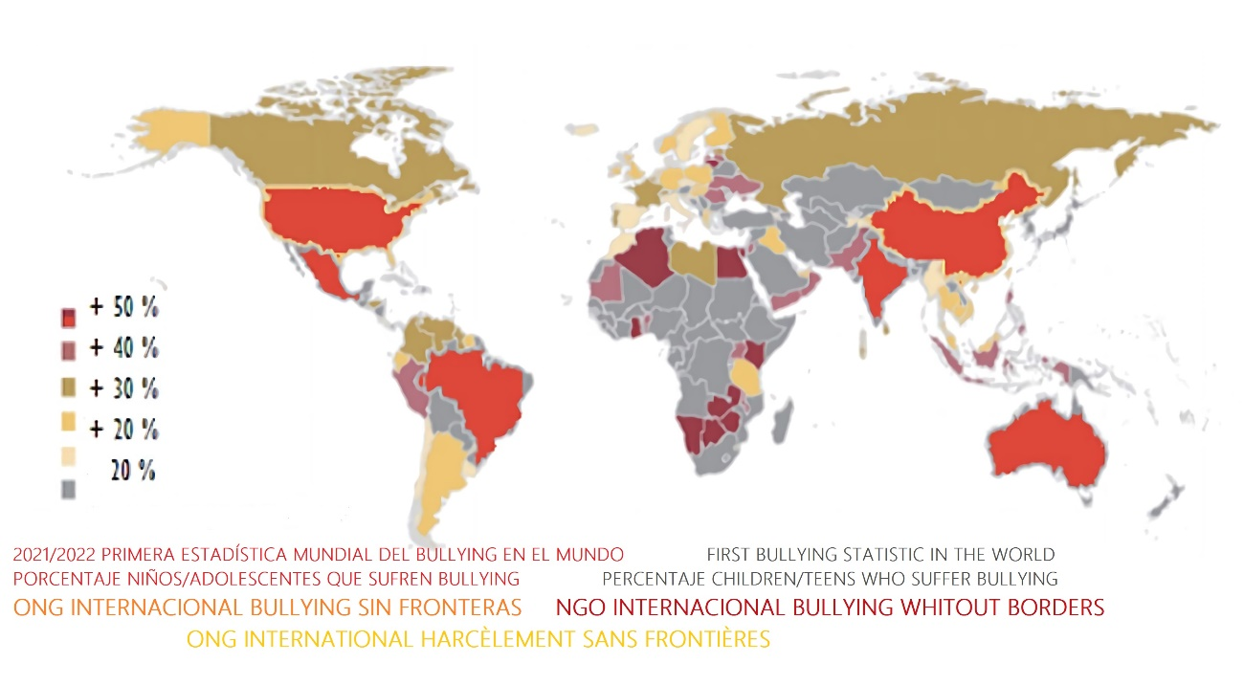
EN EL MUNDO…
Fuente: https://bullyingsinfronteras.blogspot.com/2018/10/estadisticas-mundiales-de-bullying_29.html

Slide 33
CASOS DE BULLYING EN ARGENTINA QUE MOTIVARON LA NECESIDAD DE UNA LEY NACIONAL

Slide 34
Pan Triste.
Un caso paradigmático en nuestro país es el conocido popularmente como “Pan Triste”, en virtud del apodo que le habían adjudicado los compañeros del menor hostigado a éste, por su parecido físico con un personaje de una película de dibujos animados.
Cansado de las burlas y del rechazo de sus compañeros. Decidió asistir a la escuela con un arma que era propiedad de su padre, quien había fallecido meses antes de la tragedia. Y de esa manera a la salida de clases disparo contra dos de sus compañeros matando a uno de ellos inmediatamente de un tiro en la cabeza y dejando herido a otro (Messi, 2001).

Slide 35
La tragedia de Carmen de Patagones.
Otro caso resonante de la historia reciente del Bullying en Argentina es el sucedido en el Instituto Malvinas Argentinas de la localidad de Carmen de Patagones, en Septiembre de 2004 en el sur de nuestro país.
El menor apodado “Junior” por sus compañeros, sin encontrar otra salida al martirio que le causaban sus compañeros de clase día a día, decidió darle punto final él mismo a su padecimiento. Esperó a ingresar junto a sus compañeros al aula, tomo un arma que llevaba en su mochila, se paró frente al salón y disparo doce veces contra sus pares, quitándoles la vida a tres de ellos y dejando gravemente heridos a cinco más. Luego de vaciar el cargador, Dante, el único compañero con el que “Junior” tenía buena relación, le quita el arma y le reprocha lo sucedido. Posteriormente la policía detiene al menor, y proceden a trasladarlo a un Instituto de máxima seguridad. Semanas después de lo sucedido, los alumnos fueron regresando al instituto para BULLYING: Consecuencias jurídicas en el ámbito escolar procurar reintegrarse a la “normalidad”, entre ellos Dante, quien fuera único amigo del causante de las muertes. A raíz de ello, los mismos compañeros del menor y sus familiares, acusaron de autor intelectual al amigo de “Junior”, hecho que nunca pudo ser probado en la causa, y tanto éste como su familia debieron abandonar la ciudad como consecuencia de la discriminación, injurias y amenazas recibidas luego de la masacre (Amaya, 2011).

Slide 36
Buenos aires. La muerte de la víctima como resultado del Bullying.
En la localidad de Temperley, un menor de doce años de edad decidió quitarse la vida de un disparo en la cabeza con un arma propiedad de su abuelo, debido a no soportar más las burlas y empujones de sus compañeros en las clases de gimnasia. De acuerdo a las declaraciones de la familia, el Colegio le advirtió que si no aprobaba Educación Física perdería el año, pese a haber sido abanderado y contar con buenas calificaciones. El menor no soporto más las presiones generadas por sus profesores y los malos tratos de sus compañeros y decidió quitarse la vida (Lalaurette, 2012).

Slide 37
La Rioja. Suicidio por homofobia.
Un adolescente de 17 años de la localidad de Chepes, convivio con las burlas homofóbicas de sus compañeros hasta que no resistió más y decidió quitarse la vida. Su inclinación sexual hizo que sus días de escuela se transformaran en un calvario y decidió ahorcarse para escapar del acoso de sus pares por el rechazo ante su presunta condición de homosexual (Fulco, 2011).

Slide 38
La Pampa. La exclusión de la víctima del ámbito escolar. El accionar de las autoridades escolares.
En la localidad de Toay, a inicios del año 2013, la directora del colegio al que asiste un menor de doce años acosado y constantemente burlado por sus compañeros como consecuencia de su sobrepeso a causa de una enfermedad tiroidea, solicitó a la madre del mismo, que separe a su hijo de la institución frente al temor que le causaba la posibilidad de que el menor hostigado reaccione violentamente y “mate a alguien”, BULLYING: Consecuencias jurídicas en el ámbito escolar revictimizando de esta manera al alumno acosado al solicitar su apartamiento de la institución educativa (Bonavitta, 2013). De esta manera, la victima de Bullying no solo sufre la discriminación por parte de sus pares, sino que la misma institución que debe proporcionarle seguridad y protección ante la violencia escolar, prefiere excluirlo antes de proveerle la contención que necesita.

Slide 39
LA LEY NACIONAL
Ley 26.892
Sancionada: Septiembre 11 de 2013
Promulgada: Octubre 1 de 2013
Fecha de Publicación: B.O. 4-10-2013
El Senado y Cámara de Diputados de la Nación Argentina: Ley para la promoción de la convivencia y el abordaje de la conflictividad social en las instituciones educativas

Slide 40
Recomendaciones para docentes para prevenir acoso:
Los docentes son figuras relevantes en la educación del menor, ya que éste pasa la mayor parte del tiempo en su centro educativo, por lo que los maestros sirven de modelos.
• Educación en valores: al igual que existe la formación en matemáticas, se debe enseñar a los alumnos a ser personas, dotándolos de una serie de principios morales y valores éticos. Es necesario hablar de temas de acoso, debatir y ofrecer alternativas de actuación, al mismo tiempo que de las consecuencias de nuestros actos. Hay que formar personas con capacidad de decisión y de empatía, fomentando recursos personales para afrontar situaciones difíciles.
• Normas de convivencia y penalizaciones: todos los alumnos deben saber cuáles son las reglas del centro y las consecuencias de su incumplimiento. Es recomendable que los tutores ofrezcan charlas acerca del acoso escolar para que todos sean conscientes de la gravedad del asunto y sepan intervenir en consecuencia.
• Supervisión y control de entornos: una de las labores imprescindibles para la prevención del bullying es la vigilancia de lugares como el baño, o situaciones concretas, como el cambio de clase o el recreo.

Slide 41
• Fomento de buen clima en la clase: un buen docente tiene que lograr que exista identidad y cohesión grupal dentro del aula, promoviendo valores de cooperación, solidaridad, trabajo... y creando un clima basado en el respeto y la igualdad.
• Ayuda a los alumnos vulnerables: hay que ser conscientes de que todos los alumnos no son iguales. Contamos con perfiles más vulnerables, ya sea por introversión, diferencias con el resto del grupo, etc. Hay que tenerlos en cuenta y mantener conversaciones más personales con ellos para cerciorarnos de que todo va bien y, si no es así, prestarle nuestro apoyo para tomar decisiones.
• Elaboración de un protocolo de prevención e intervención: estos documentos ofrecen información sobre qué debe hacerse ante un caso específico de acoso escolar. También se incluye a la familia para que sepa los pasos que hay que llevar a cabo en concordancia con el centro educativo.
• Formación de grupos de alumnos que trabajen exclusivamente para la lucha contra el bullying y ciberbullying: la finalidad última de estos grupos es el aporte de apoyo y orientación a quienes estén en una situación de riesgo, que tengan dudas acerca de estos temas, que quieran denunciar algún tipo de situación, que deseen resolver cualquier conflicto interpersonal, etc.

Slide 42
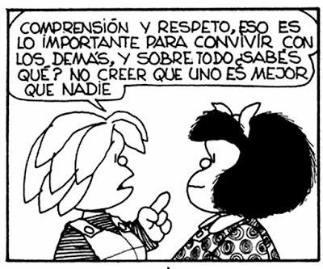

Slide 43
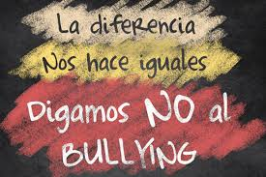
MUCHAS GRACIAS

